Slide 1

Следы первобытного человека, которые мы с вами можем увидеть своими глазами.

Slide 2
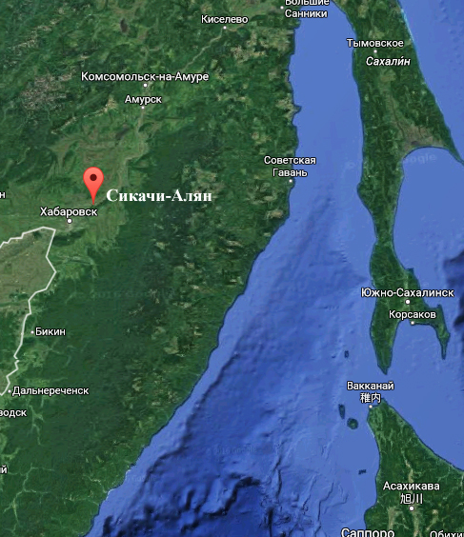
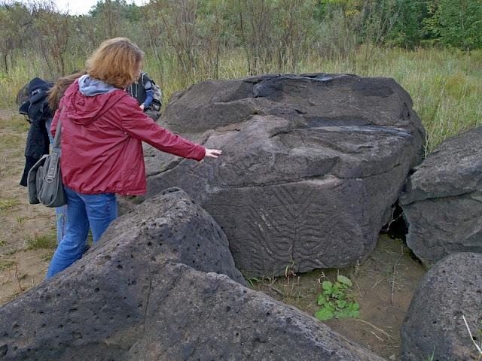
Петроглифы
Сикачи - Аляна памятники древнейшей цивилизации, ровесники Египетских пирамид.

Slide 3
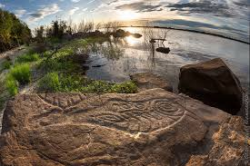
Петроглифы - памятники древнего наскального искусства. Петроглифы Сикачи-Аляна расположены на больших базальтовых валунах вдоль правого берега реки Амур, у сел Сикачи-Алян и Малышево (Хабаровский район) в 70 км от Хабаровска.

Slide 4
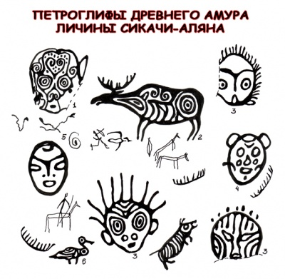
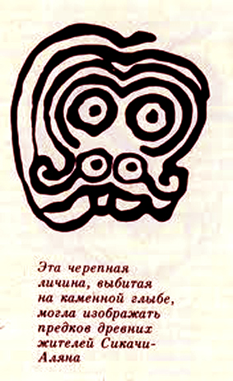
Они представляют из себя изображения масок, зверей, птиц, змей, лодок, лунок - ямок и концентрических кругов. Всего найдено около 300 рисунков, в настоящее время сохранилось не более 160.

Slide 5
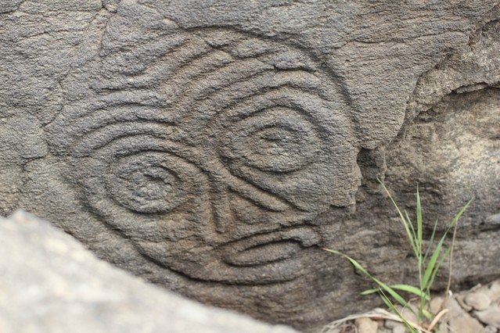
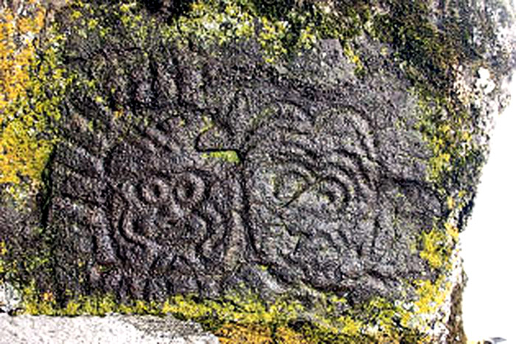

Slide 6
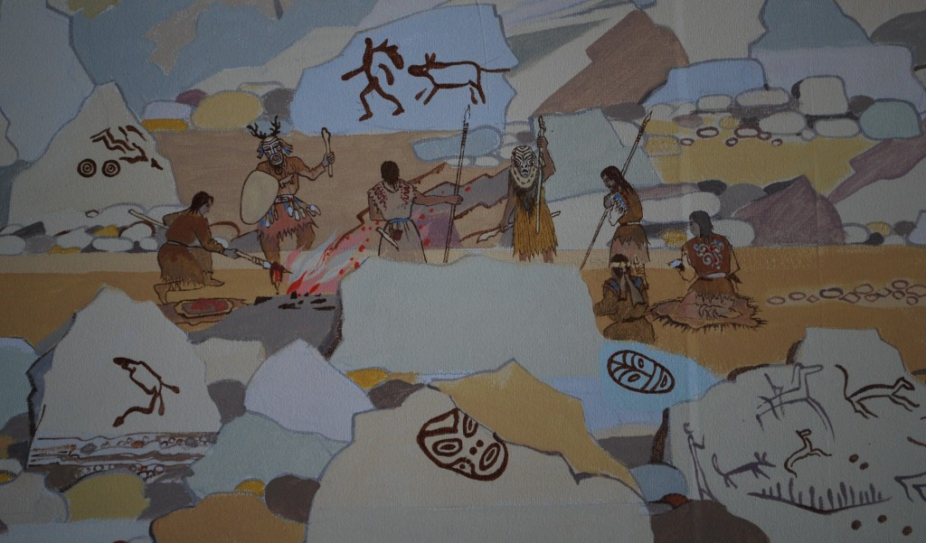
Изображения относятся к эпохе мезолита, неолита, раннего железного века и раннего средневековья и датируются XII тыс. до н.э. — первой половиной I тыс. н.э

Slide 7
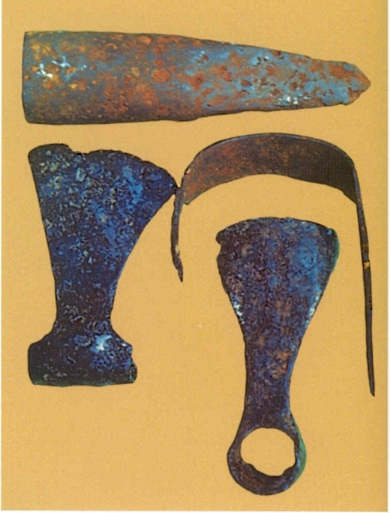
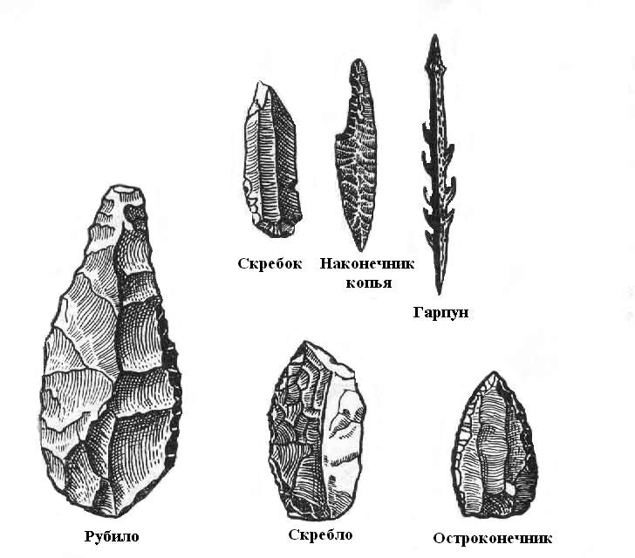
Рисунки выполнены каменным инструментом методом глубокой желобчатой выбивки и железным инструментом в стиле резной техники.

Slide 8
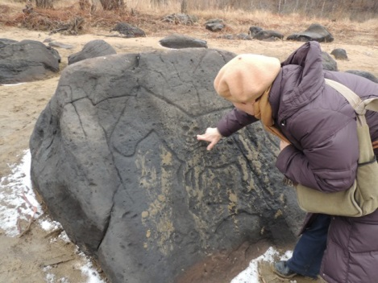
На одном из валунов найдено изображение лошади. Археологи говорят, что лошади водились около Амура только в ледниковый период. Это самый древний петроглиф.

Slide 9
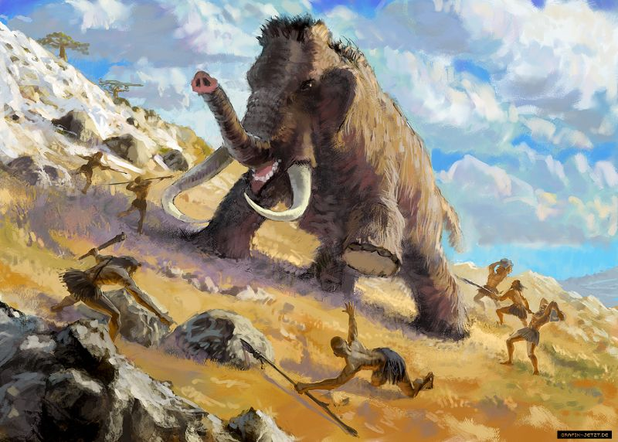
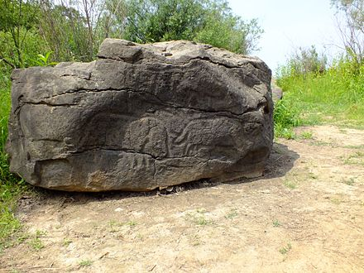
Среди петроглифов встречается изображение мамонта, возможно древние люди охотились на них.

Slide 10
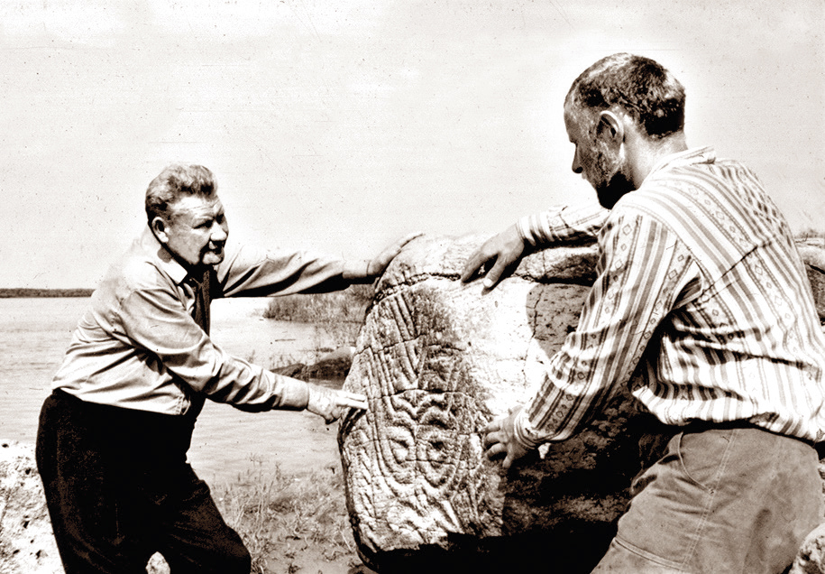
Первые научные описания и исследования петроглифов Нижнего Амура принадлежат Р. К. Мааку, обследовавшему долину р. Уссури в 1859 г. и Н. Альфтану (1894 г.).
Мировую известность петроглифы Сикачи-Аляна приобрели в 1935 году после исследований академика
А. П. Окладникова.

Slide 11
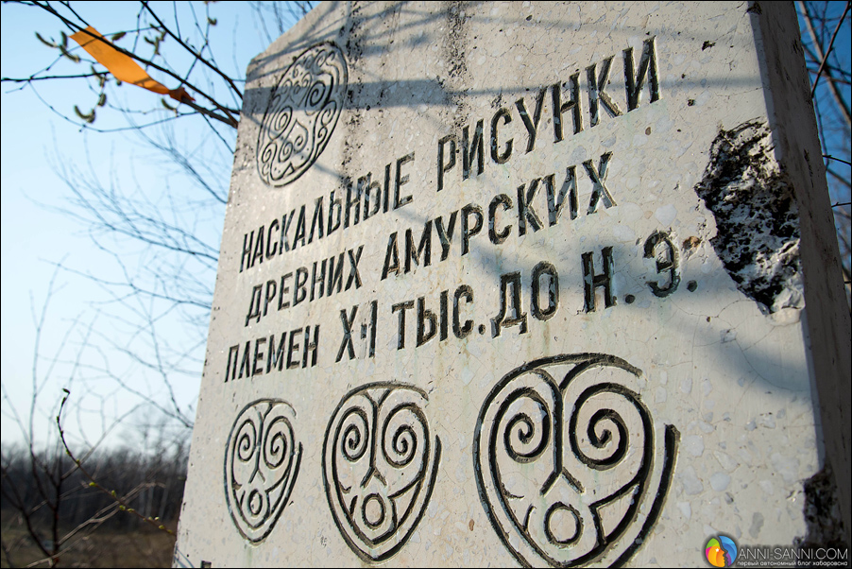
В месте расположения петроглифов организован музей под открытым небом.

